Slide 1
Orientation 2일차
Notes:
2일차임다!!

Slide 2
목차
여러분에게 전달 드리고 싶은 내용
명확한 목적지 설정
여러분이 이 수업을 듣는다는 의미
수업에 대하여
커리큘럼 상세 안내
경일게임아카데미의 방식
Index
Notes:
목차는 이러합니다

Slide 3
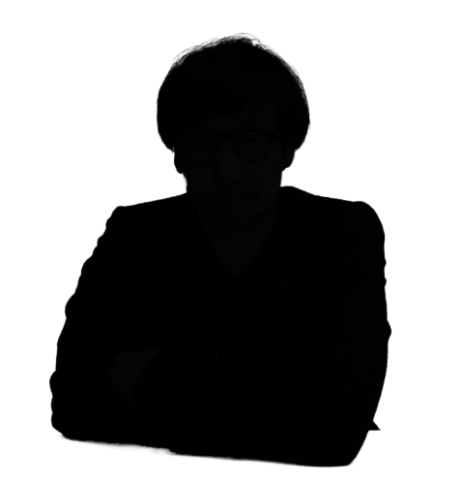
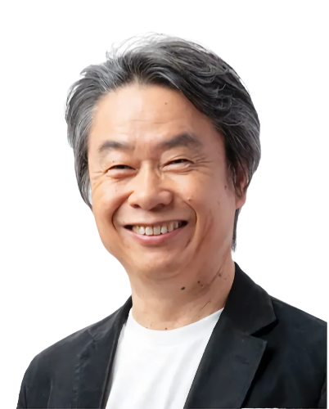
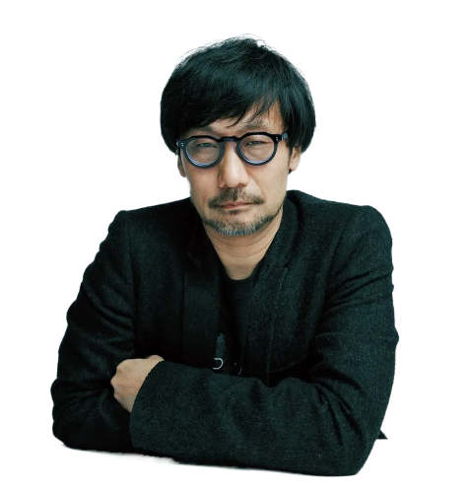
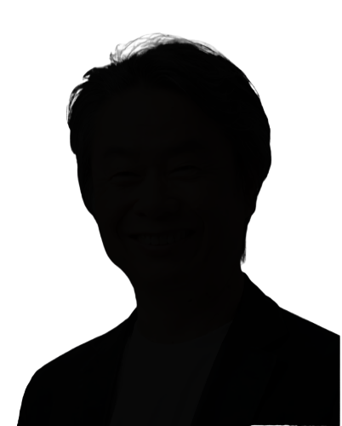
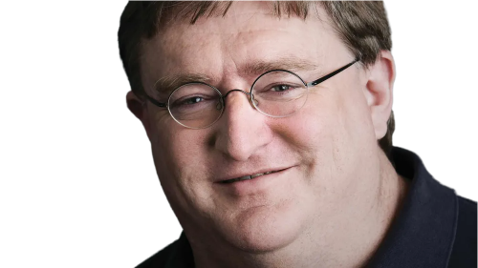

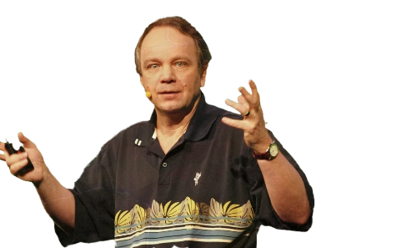

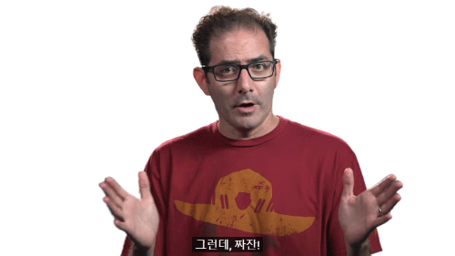
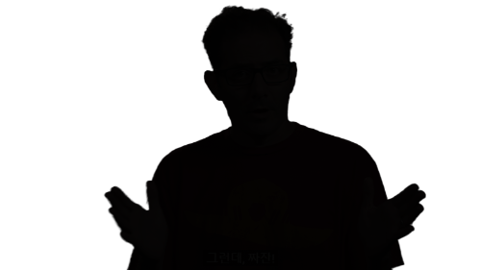
여러분이 알고 계신 게임 디렉터 혹은 유명인사?
코지마 히데오
메탈기어솔리드
게이브 뉴웰
Valve/Steam
미야모토 시게루
슈퍼마리오
시드 마이어
문명
제프 카플란
오버워치
Notes:
21년도까지만 해도 이런 유명인사들을 대답하곤 했슴다

Slide 4
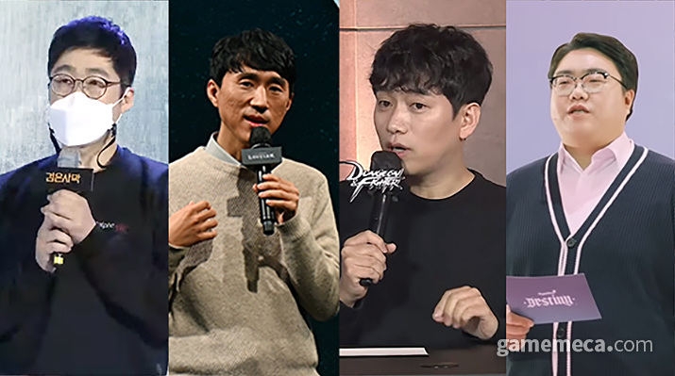
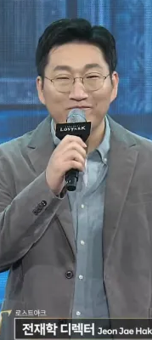
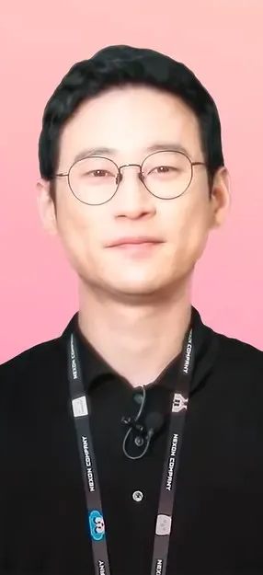
여러분이 알고 계신 게임 디렉터 혹은 유명인사?
(이미지 출처: 게임 쇼케이스, 게임메카, Dear Friends Festa)
Notes:
근데 21년부턴 변했음. 소통이 중요해진 시대가 왔슴다
우린 근데 디렉터, 소통 이야기 할건 아니고, 이 중, 한명의 말을 빌려 꿈 이야기를 할 겁니다

Slide 5

많은 길 중에 왜 게임 개발자를 골랐죠?
여러분들은 “왜” 게임 개발자가 되려고 하십니까?
Notes:
2022년 5월, 로스트아크의 금강선씨가 방송을 통해 은퇴 의사를 밝히셨습니다. 방송의 마지막엔
"항상 감사드리고 여러분 건강하시고 꿈꾸시고 행복한 나날이 이어지기를 기도합니다“
여러분도 꿈을 꾸고 계신가여??
게임 개발자 되려는 거 확실한가여??

Slide 6
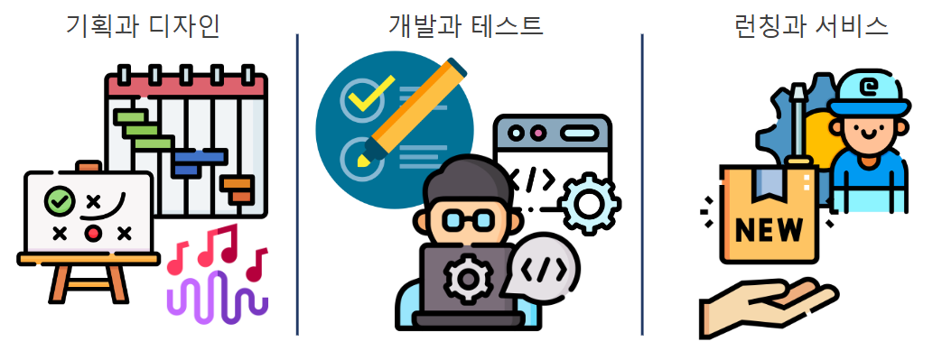
많은 길 중에 왜 게임 개발자를 골랐죠?
여러분들은 “왜” 게임 개발자가 되려고 하십니까?
Notes:
＇게임을 좋아해서, 만들어 보고 싶은 꿈이 있어서 왔다＇ 이렇게 많이들 대답하십니다
게임을 좋아해서 만들어 보고 싶다면 굳이 개발자만 있는 것이 아니고 게임 기획자도 있고,
더 나아가선 그냥 사장이 되어서 원하는 게임 만들게 지시를 할 수도 있을 텐데 왜 그 중 하필 프로그래머죠?

Slide 7
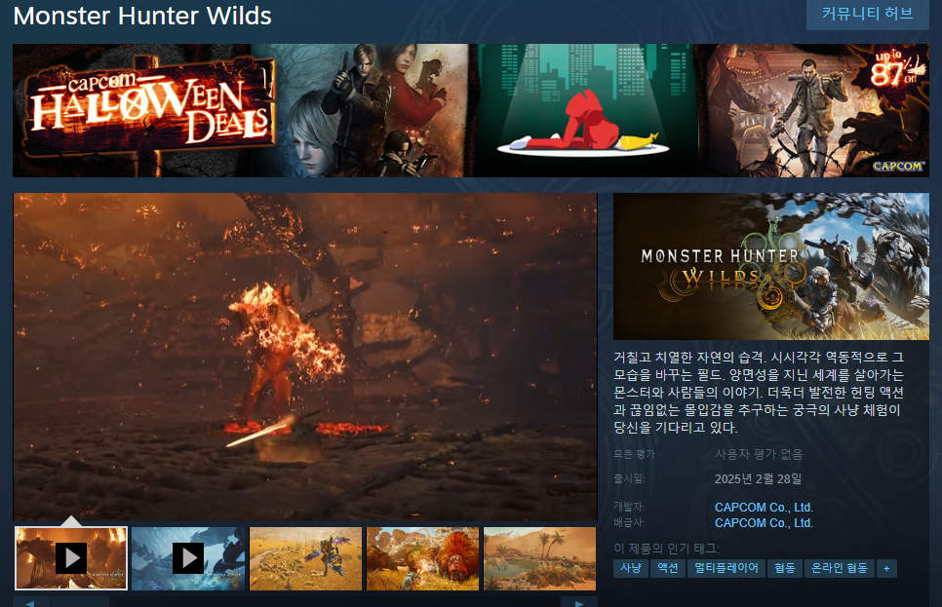
기획자, 개발자의 생각 미리 보기
사장/팀장/부장 등
불 나오고, 세고, 빠른 몹 만들자
게임 기획자
몹의 컨셉
전투 패턴
보상 설계
요약: “WHAT”
게임 프로그래머
최적화
기능 구현
디버깅
요약: “HOW”
Notes:
게임 기획자
몹의 컨셉 (고릴라 식상한데 황소 + 고릴라 섞을까?)
전투 패턴 (단순하면 재미 없으니 격노를 넣을까?)
보상 설계 (기껏 어렵게 만들었는데 보상이 별로면?)
게임 프로그래머
최적화 (불 이펙트 한번에 소환하면 렉걸릴텐데..)
기능 구현 (일반에서 격노 상태로 바꿀 조건 제작)
기능 구현 (다 만들고 보니 렉걸리네, 어디서 렉걸리는거지 파악하자)
개발자는 매번 구현 목표라는 퍼즐을 맞딱뜨리고 이를 지속적으로 해결하는 데에서 쾌감을 얻는 직업입니다.
여러분이 목표하는 바가 명확하지 않다면 9개월이라는 긴 시간 중간에 길을 잃으실 수도 있으니, 개강하기 전까지 본인이 걷고자 하는 길이 명확히 개발자 맞는지 꼭 생각해보시길 바랍니다.
(다음)

Slide 8


여러분이 KDT 수업을 듣는다는 의미
고용노동부와 경일게임아카데미가
여러분의 취업을 목적으로 진행 하는 프로젝트 위주 과정
그렇다면 기업이 요구하는 사항들은 무엇이 있을까?
Notes:
취업을 목적으로 하는 과정임다!

Slide 9
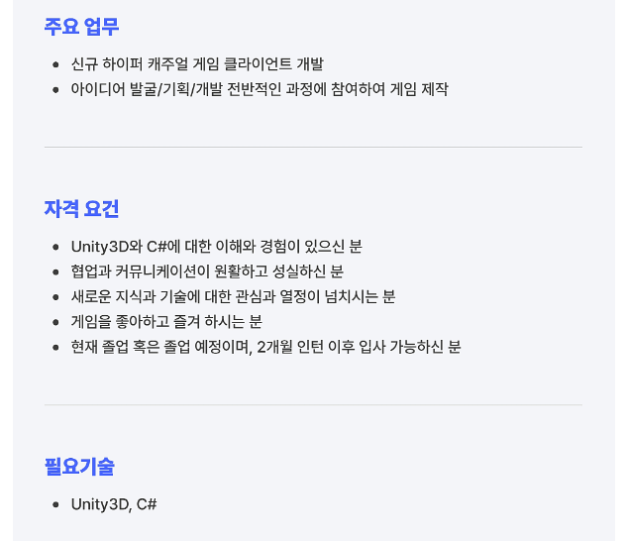
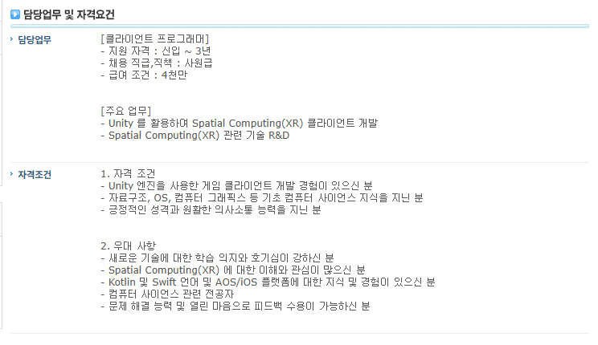
기업에서 요구하는 신입의 역량
최근 공고 확인
Notes:
메타버스 개발자나 게임 개발자 모집 공고를 보면 되겠죠?
Unity, C#
협업
게임 좋아하는 사람
소통
CS 지식

Slide 10
커리큘럼 안내
훈련일자 | 교과목
24년 11월 ~ 24년 12월 말 | 메타버스 게임 플랫폼 이해
 | 게임 프로그래밍 기초
 | 게임 알고리즘 프로그래밍
24년 12월 말 ~ 25년 4월 말 | Unity 3D 엔진 스크립트 기초
 | Unity 3D UI/UX 개발
 | Unity 3D 게임 프로그래밍
 | Unity 3D 그래픽스 프로그래밍
 | Unity 3D 서버 프로그래밍
 | Unity 3D VR/AR 프로그래밍
 | Unity3D 성능최적화 모니터링 기법
 | 클라우드 기반 메타버스 게임 프로그래밍
24년 05월 초 ~ 25년 7월 말 | 게임 컨텐츠 활용 메타버스 협업 프로젝트
~ 수료 후 6개월까지 | 취업을 위한 준비
Notes:
저희는 요구 역량을 맞추기 위해 이론, 실습, 실무 체험, 면접 대비 과정을 거칠겁니다.
이러한 날짜들을 너무 상세하게 보니깐, 한눈에 안들어오죠?
(다음)

Slide 11
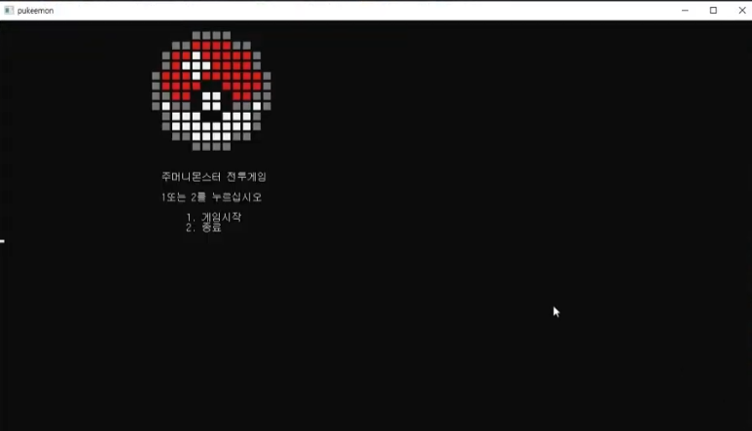
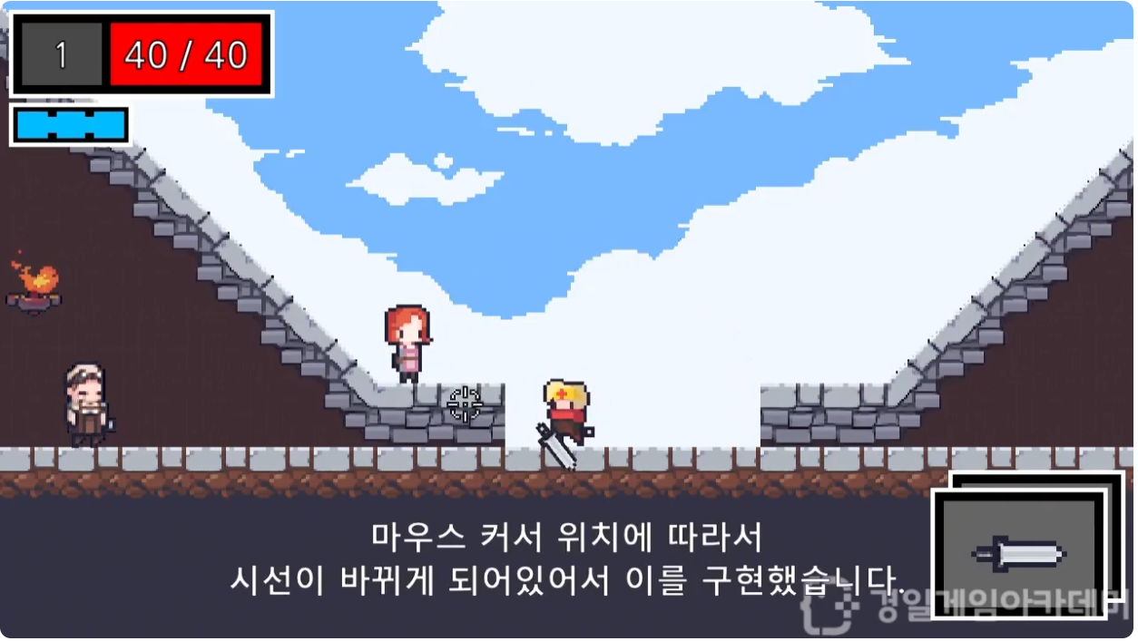
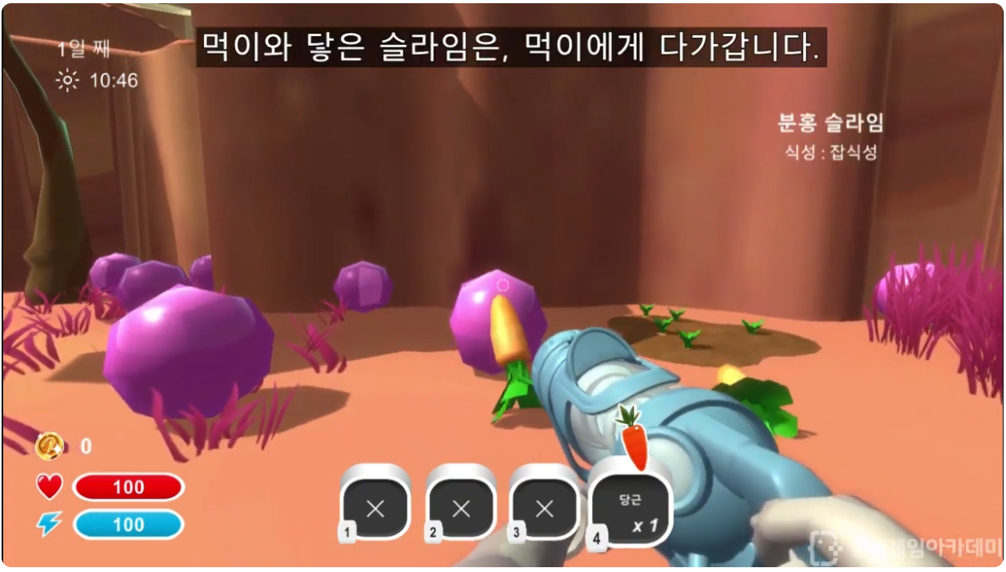
커리큘럼 안내
언어 | 유니티, VR, 서버 등 | 개인 실습, 합반 실습 | 기업 실습 | 취업 준비
1개월 | 3개월 | 2개월 | 3개월 | ~취업 까지
텍스트로 시작해서
2D, 3D 유니티를 지나
VR, AR등 메타버스 프로젝트 진행
Notes:
언어, 이론 한달 보고, 유니티 기초 배우고, 각종 프로젝트 하면서 취업준비 할겁니당

Slide 12
학원의 프로세스 소개
언어 | 유니티, VR, 서버 등 | 개인 실습, 합반 실습 | 기업 실습 | 취업 준비
1개월 | 3개월 | 2개월 | 3개월 | ~취업 까지
언어 | 유니티, VR, 서버 등 | 개인 실습, 합반 실습 | 기업 실습 | 취업 준비
1개월 | 3개월 | 2개월 | 3개월 | ~취업 까지
언어 | 유니티, VR, 서버 등 | 개인 실습, 합반 실습 | 기업 실습 | 취업 준비
1개월 | 3개월 | 2개월 | 3개월 | ~취업 까지
.
.
.
HRD링크
Notes:
여러 기수가 있었고, 여러분은 그 중 9번째 기수임다

Slide 13
마무리
Notes:
끝!

